Slide 1
GRAD ČAKOVEC

Slide 2
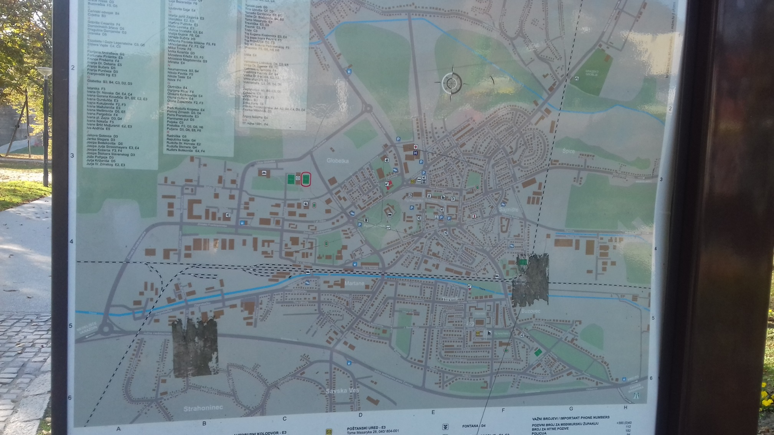
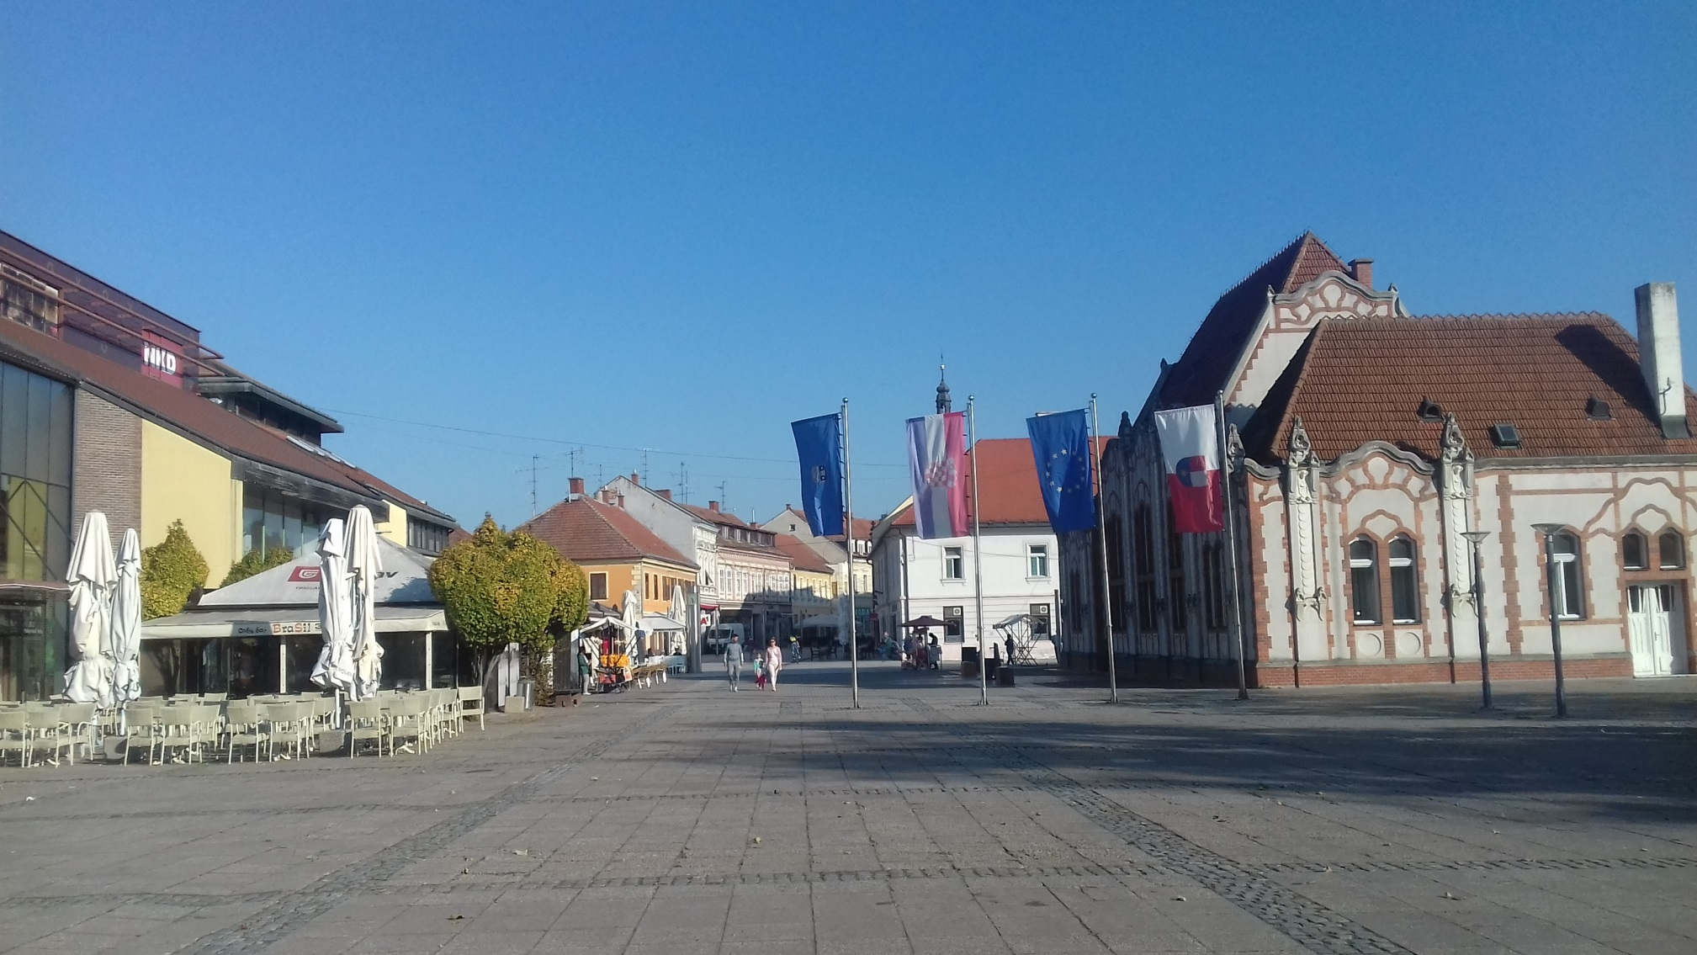
Čakovec;
Čakovec je grad i središte Međimurske županije
On leži na obali rijeke Trnave
Kulturno i gospodarsko središte Međimurja.
Čakovec je dobio ime po grofu Dimitriju Csakyju (Čakiju)
Prvi put se spominje prije 686 godina.

Slide 3
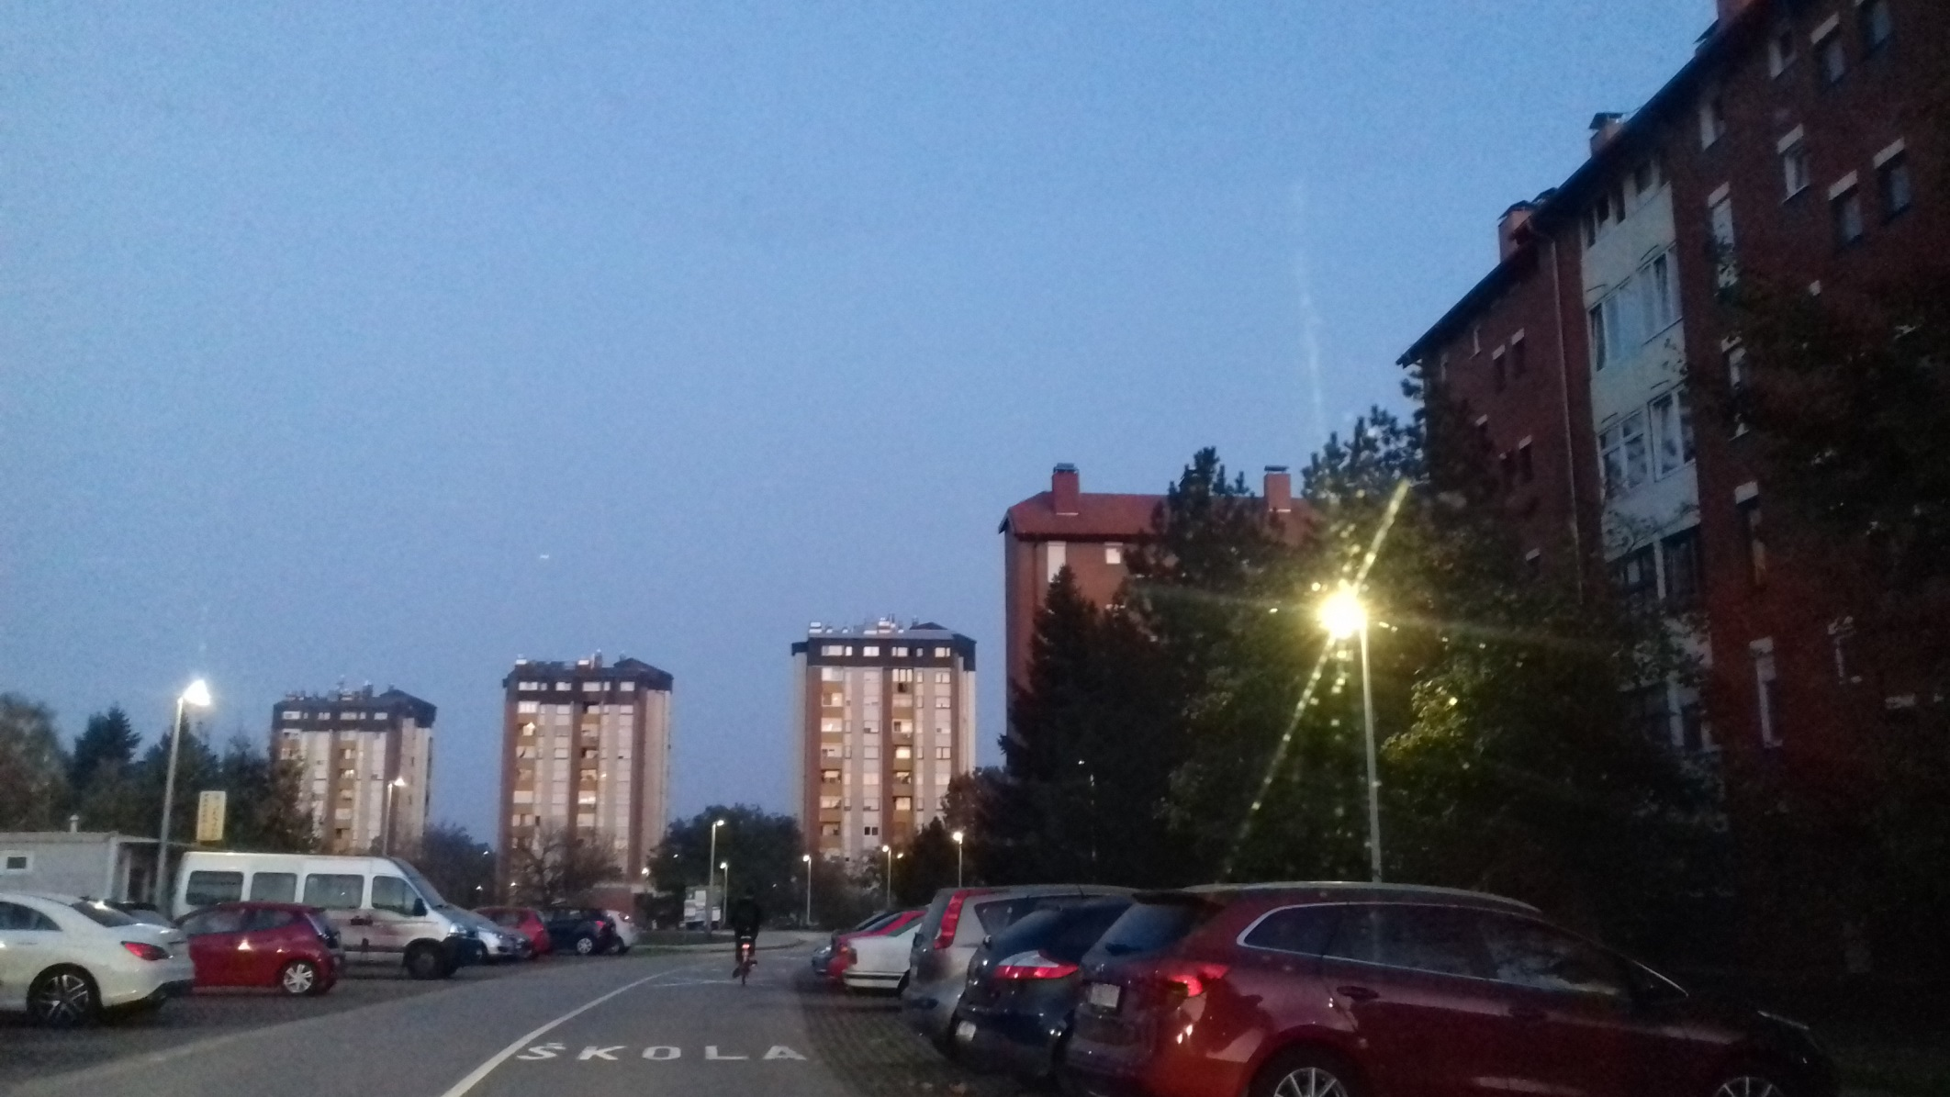
Ima puno sporednih i glavnih ulica,jedna od njih je Agusta Šenoe te Ante Kovačića.
Ima 27,104 stanovnika
Čakovec je veliko mjesto,ima prepuno gradskih naselja i sela.

Slide 4
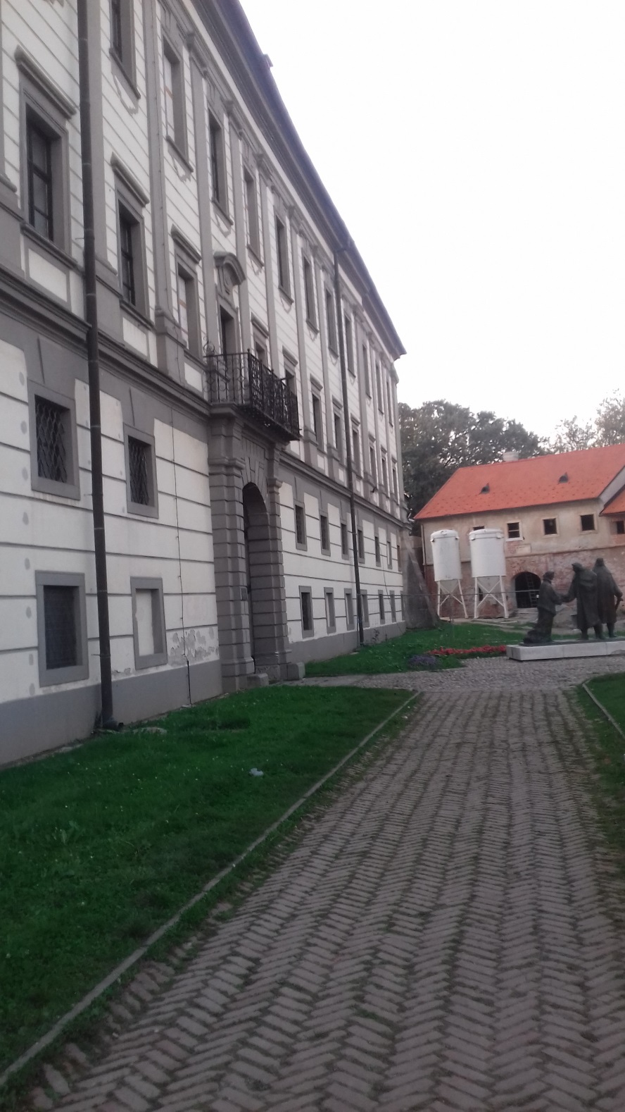
Zgrade su građene u znak obitelji Zrinskih.
Sve je započelo u 16.stoljeću kad su Zrinski bili najmoćnija obitelj.
Mnogi muškarci su se bavili u kovačnici,sakupljanjem hrane,te su radili u rudnicima..,žene su se nekad bavile kućanstvom,skrbništvom nad djecom i lončarstvom..
A danas se ljudi uglavnom bave u privatnim ili državnim firmama s raznim poslovima

Slide 5
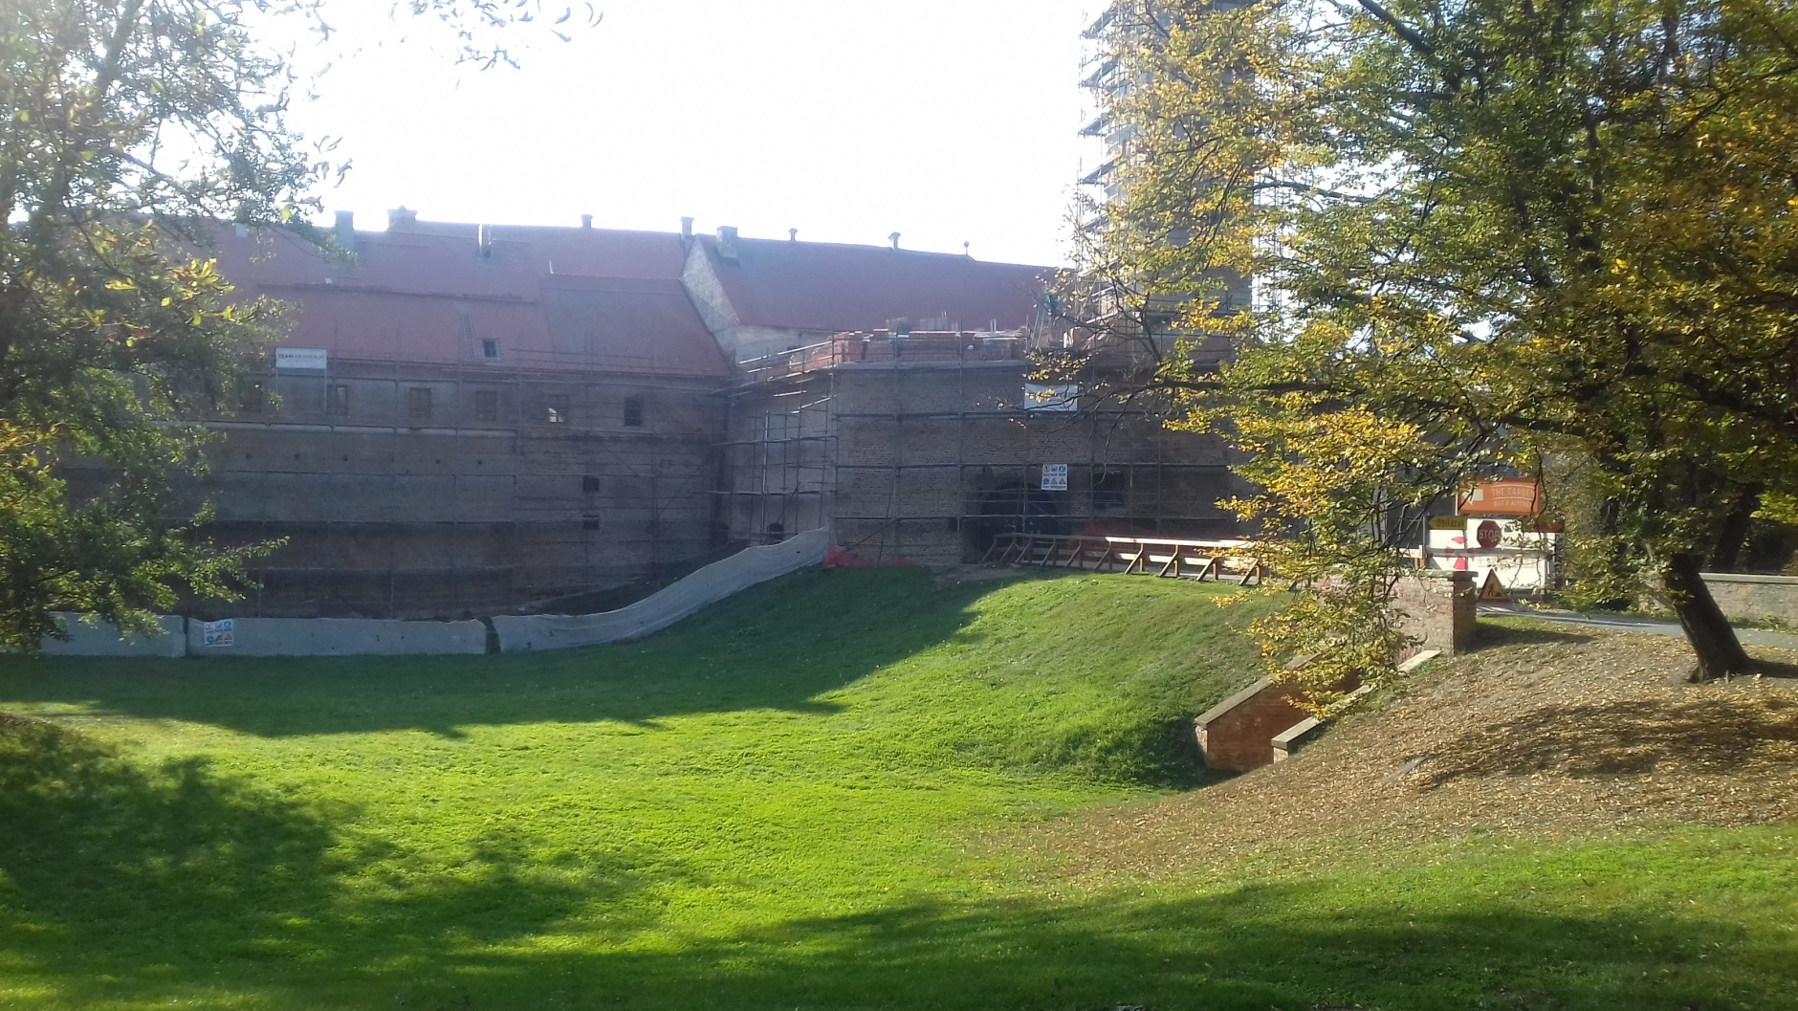
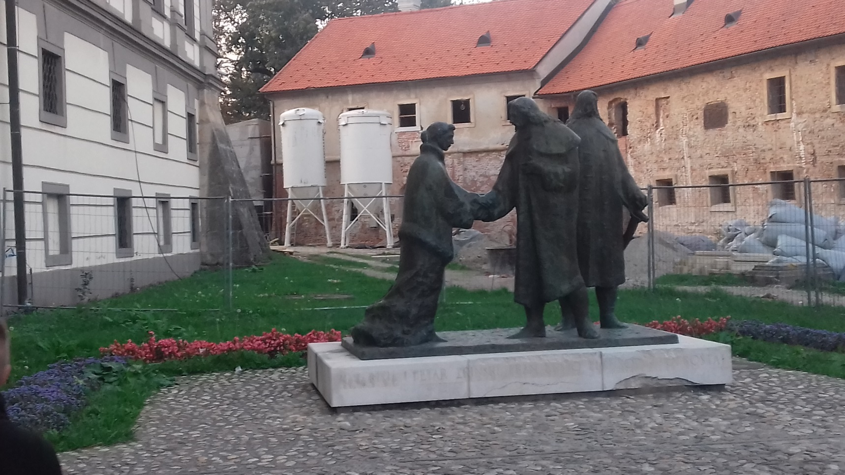
Naša najpoznatija osoba u povijesti je Nikola Zrinski;
On je hrvatski plemić iz porodice Zrinski.
Bio je mudar političar i pjesnik.
Vodio je mnogo ratova,umro je u lovu na vepra i njegovu vladavinu je naslijedio njegov sin Adam Zrinski

Slide 6
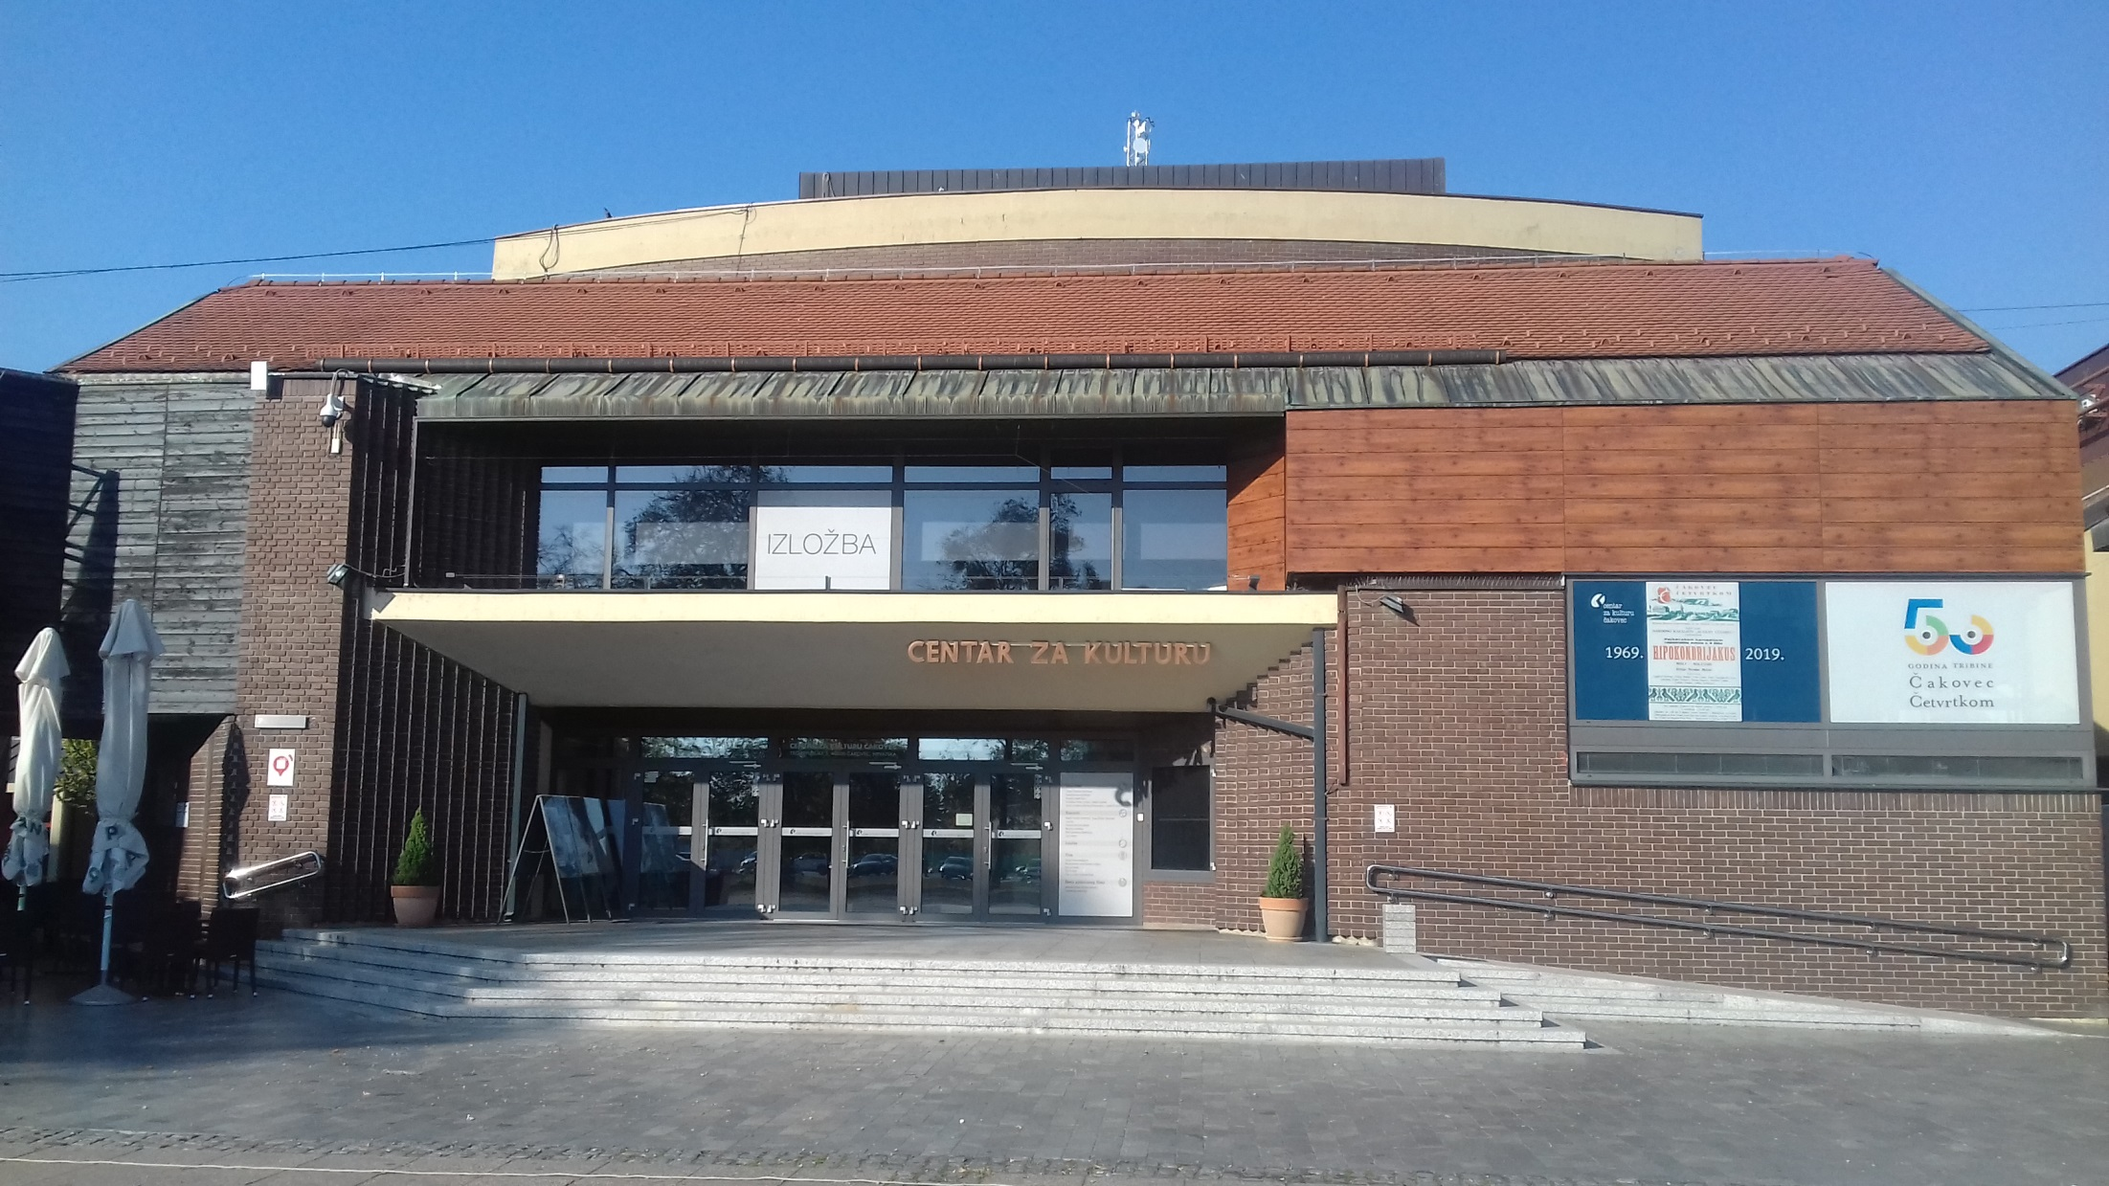
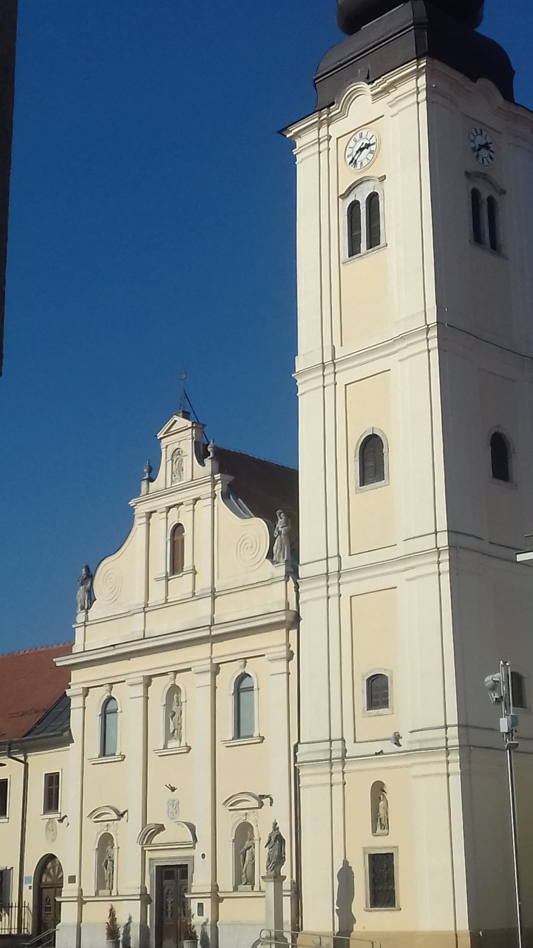
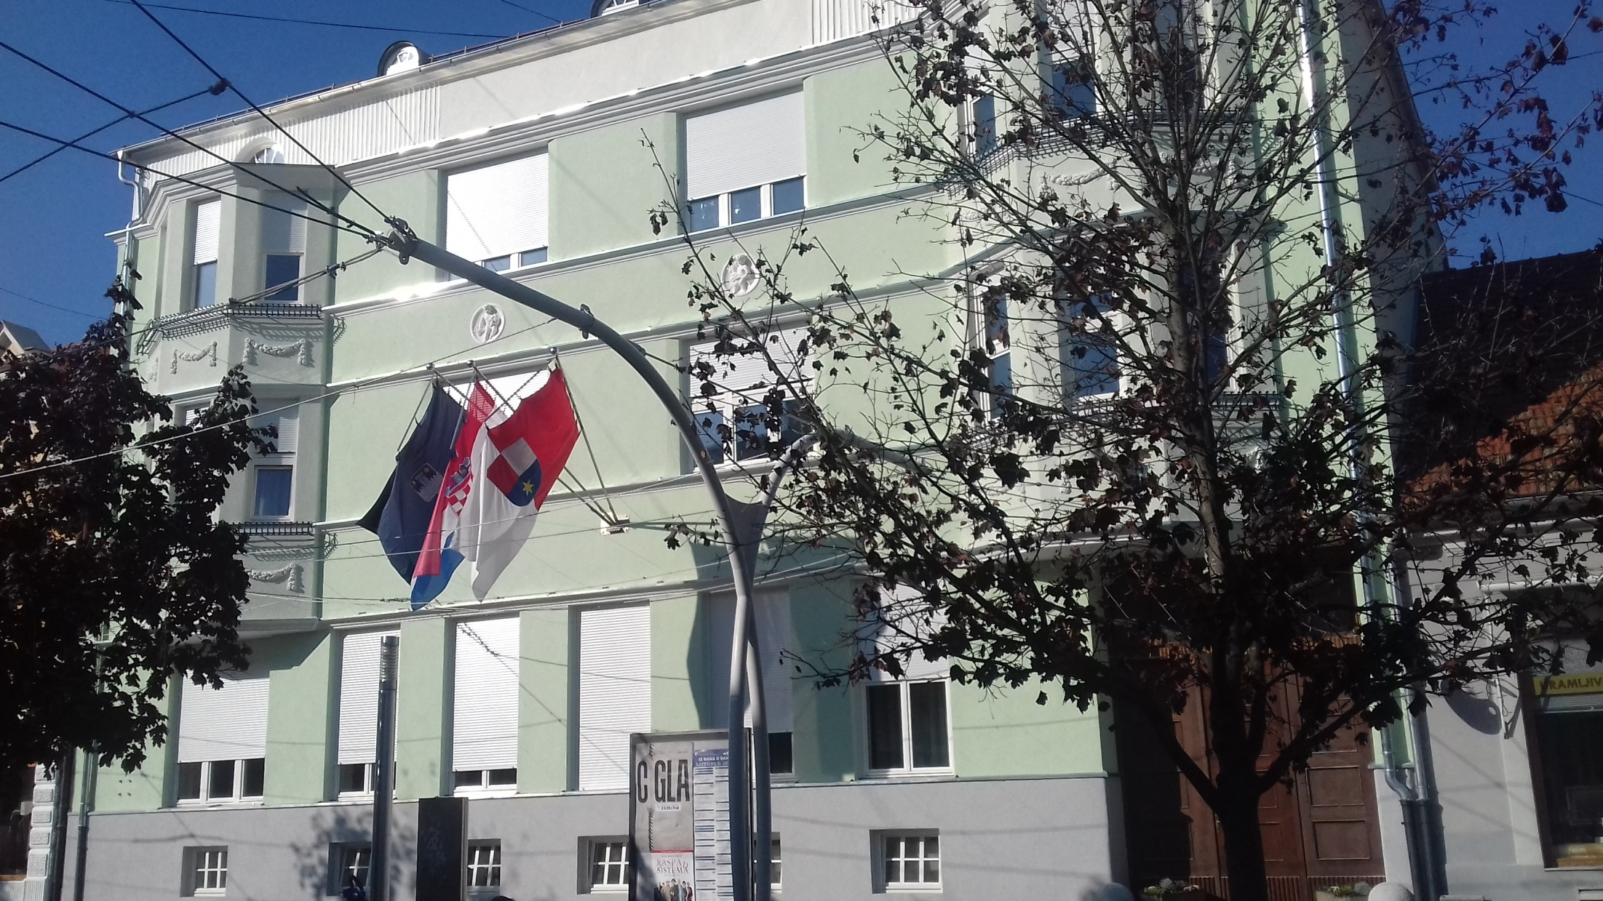
Znamenitosti grada čakovca;
Crkva Sv. Nikole; osnovao ju je Nikola Zrinski prije 360 godina,u sklopu Crkve je Franjevački samostan.
Centar za kulturu; gradska je ustanova u sklopu koje djeluje i kino. Osnovan je 1981 godine. Svakodnevno se prikazuju filmovi i crtići.
Gradska uprava; sjedište Međimurske županije.U toj zgradi se rješavaju gradski problemi.

Slide 7
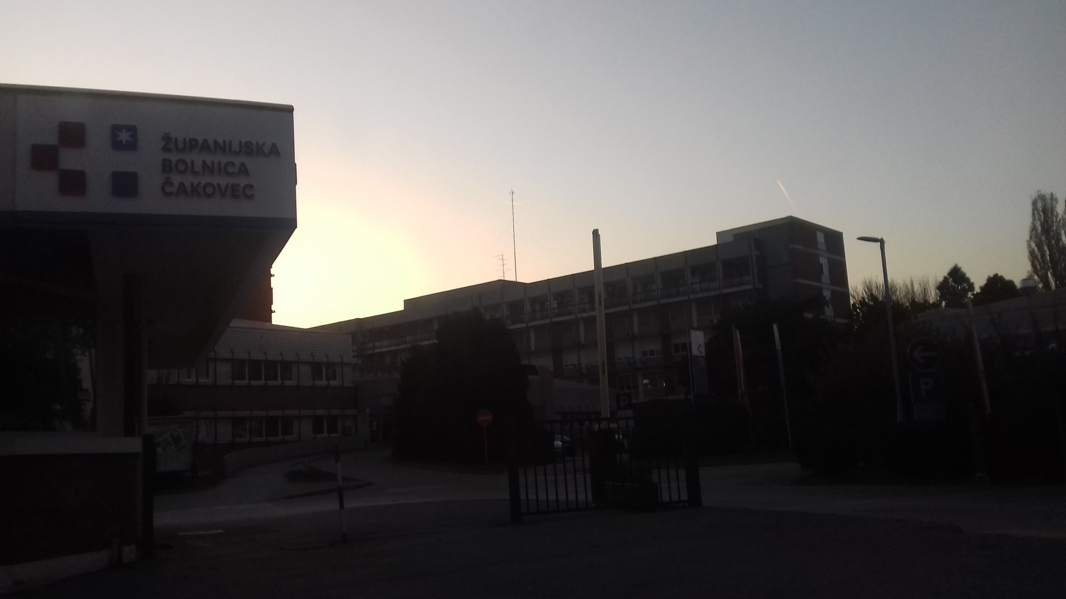
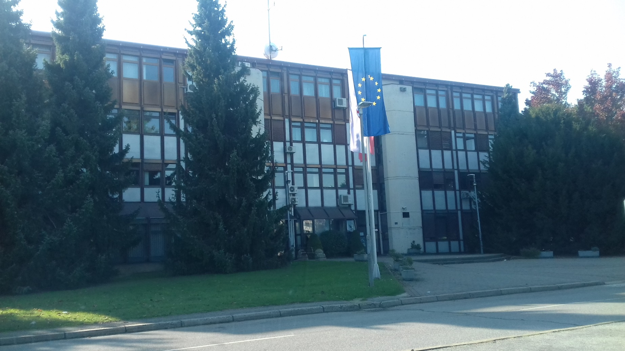
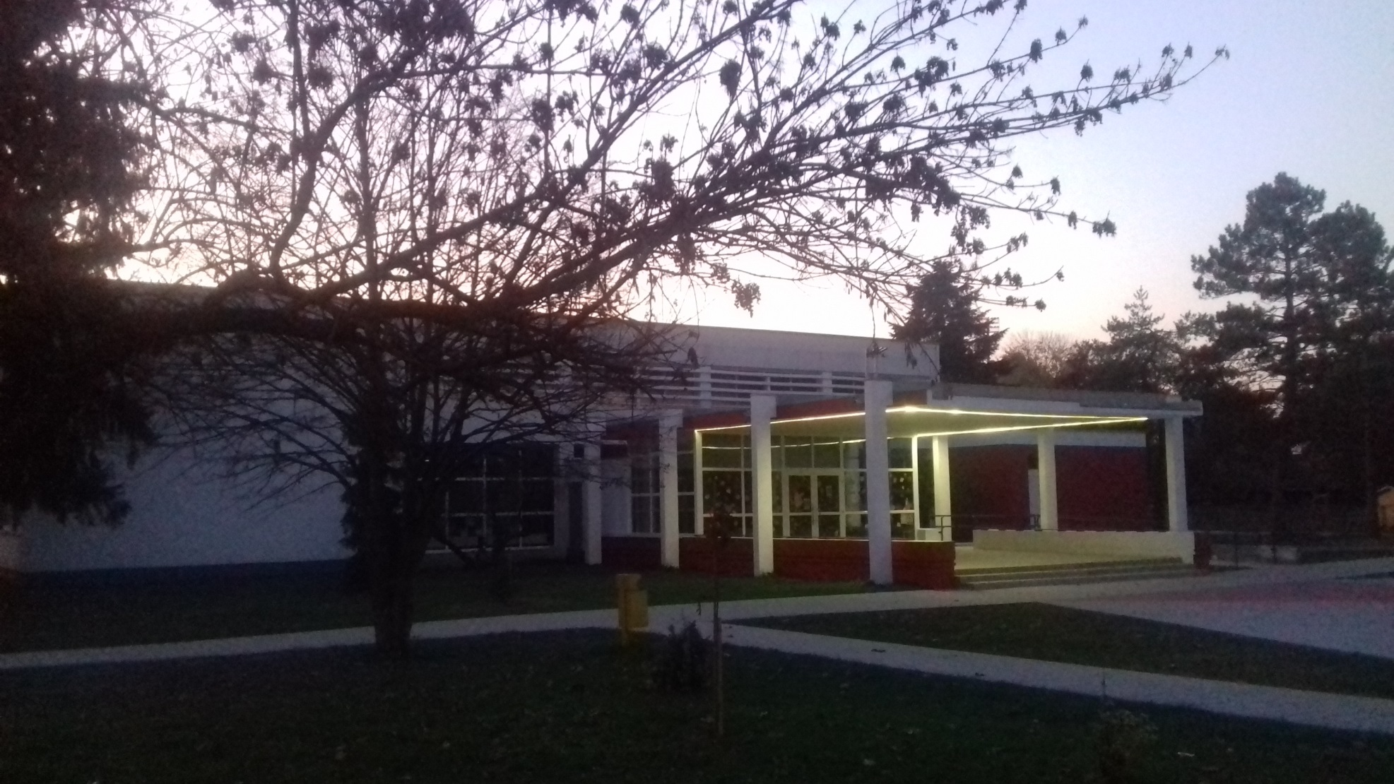
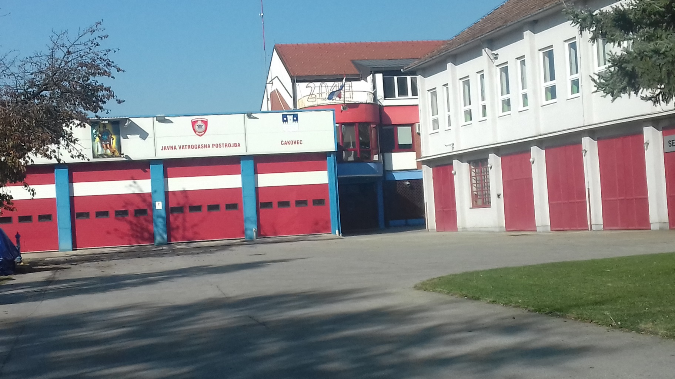
POSLOVNE ZGRADE;
Policijska uprava; vrši zaštitu našeg grada
Bolnica Čakovec; ustanova za liječenje bolesnika, bolnice su poznate od davnina, ali su to isprva bila više primitivna sirotišta ili njegovališta staraca i nemoćnih.
DVD Čakovec; osnovan je prije 144 godine, skrbi o potrebama i interesima vatrogasne djelatnosti na svom području za organiziranje i djelovanjem vatrogasne službe.
Grad Čakovec ima puno osnovnih škola,srednjih te fakultetskih ustannova.Jedna od njih je III. Osnovna škola.

Slide 8
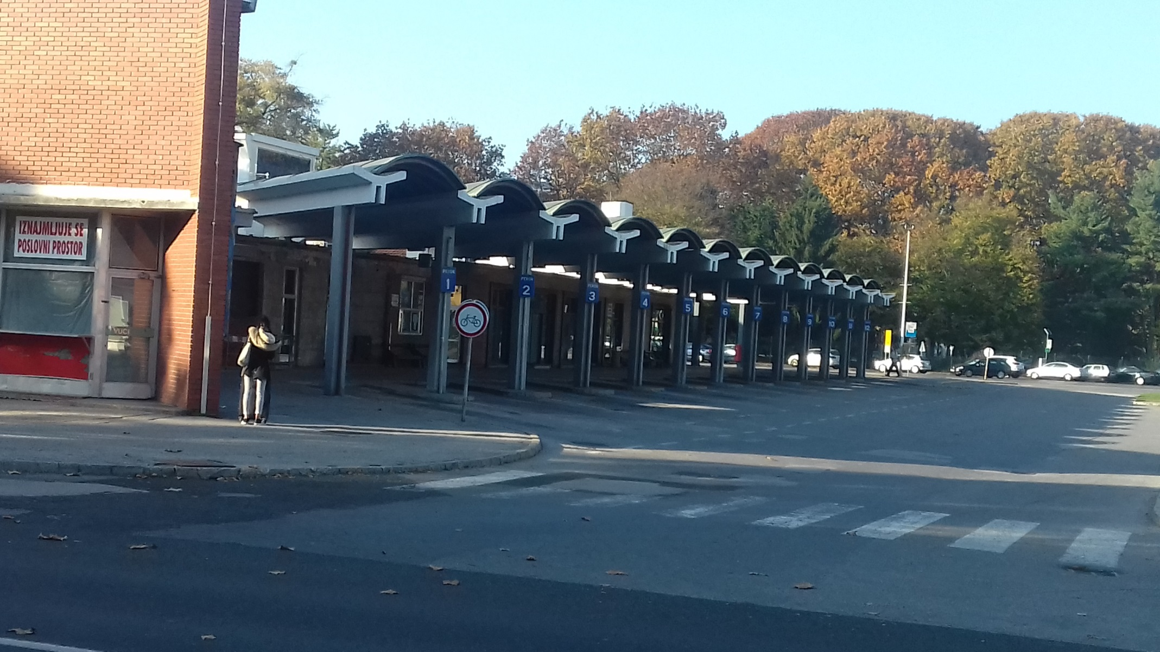
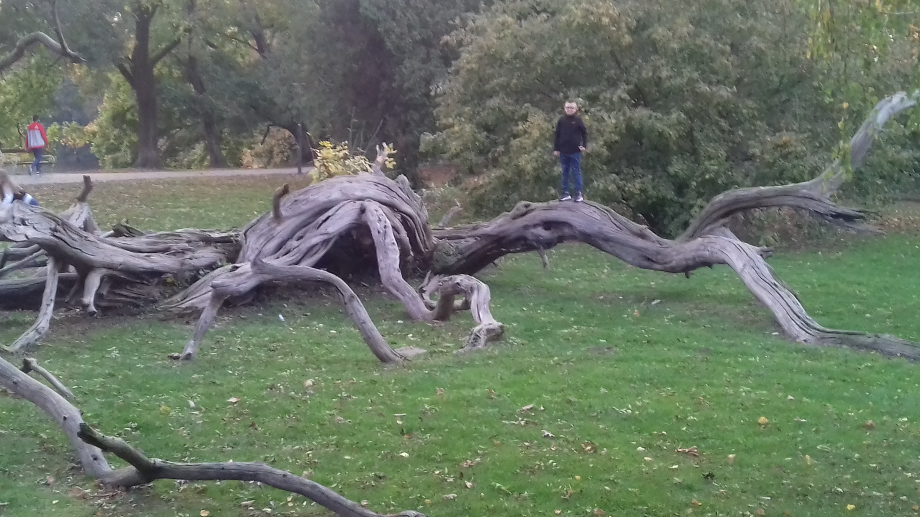
Autobusni kolodvor; služi za prijevoz putnika i školaraca,nalazi se u središtu Čakovca.
SIMBOL ČAKOVCA; najstarija porušena gacija,koja je u Čakovcu već stoljećima,dobila je ime po Žanu Robinu.

